Slide 1
Sharing Research Data – how to stay competitive
Max Petzold, Director SND

Slide 2
Svensk Nationell Datatjänst
Uppdrag att bevara forskningsmaterial och
att göra detta användbart, sökbart, och
tillgängligt (datarkiv/datarepositorium)
Samlar och delar både data och metadata,
men också information om datatyper,
filformat mm.
Bidrar till den teknologiska utvecklingen av
standarder, metoder och verktyg för
dokumentering och tillgängliggörande av data

Slide 3
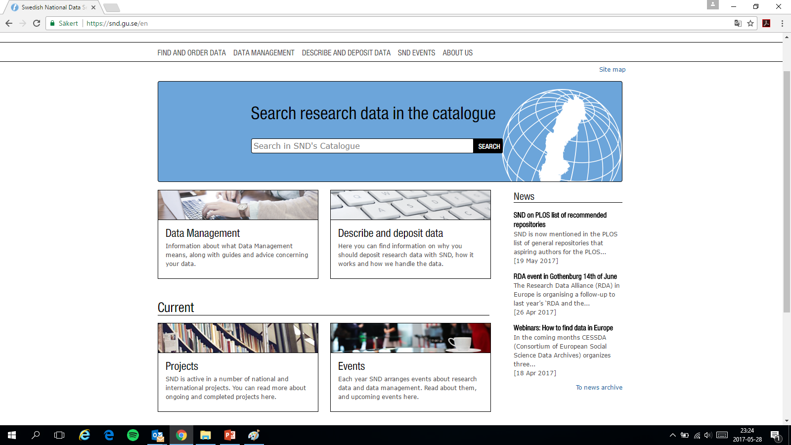
SND 1.0

Slide 4
Current trends

Slide 5
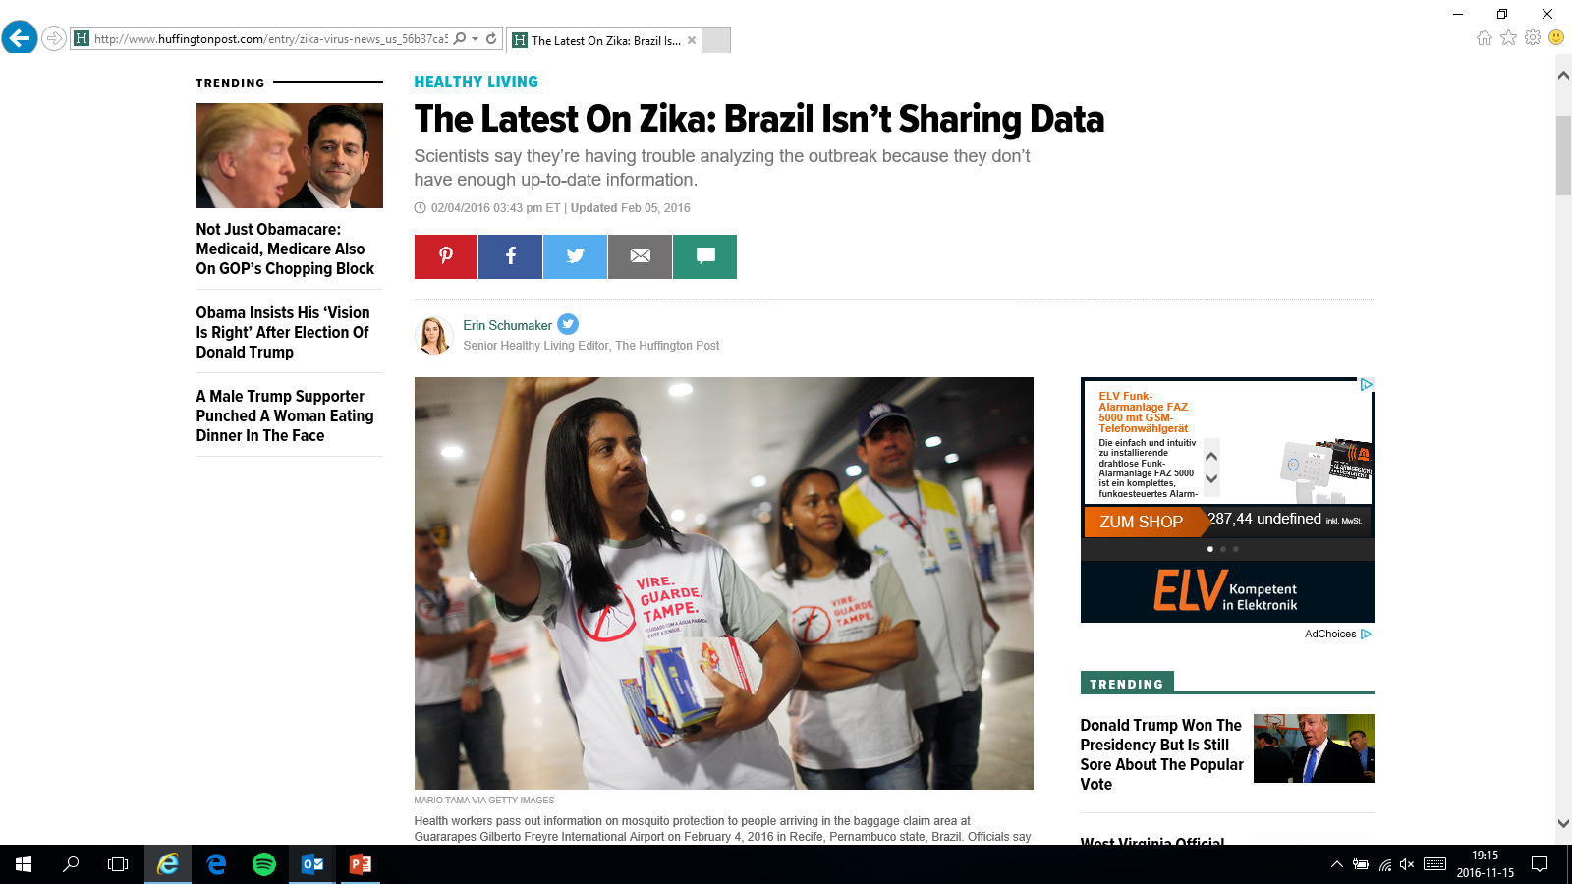
Notes:
Mer sådant här och snyggare

Slide 6
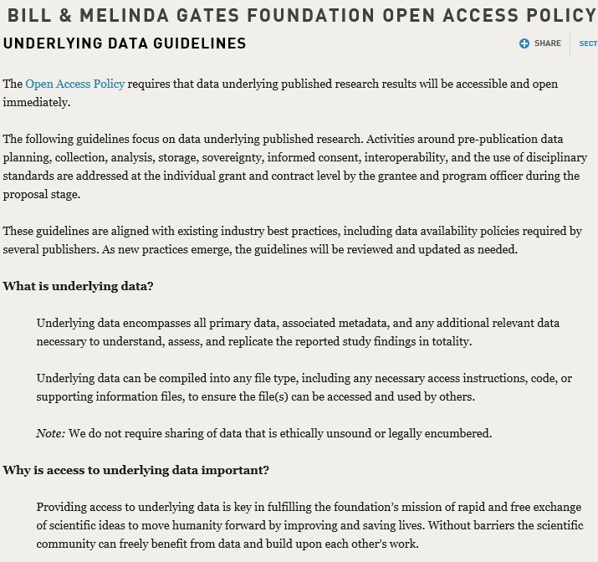
Notes:
Norwegian Research Council
Finnish Academy
Horizon 2020
Bill och Melinda Gate

Slide 7
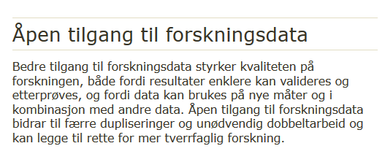
Notes:
Snyggare, och särskilt den danska uppe till höger (finns mer om vad de egentligen kräver vilket är lite olika mellan olika forskningsfinansiärer)

Slide 8
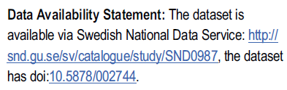
Notes:
Gärna någon som använt någon annans data

Slide 10
Swedish National Data Service 2.0
− Building scalable distributed capacity for the future

Slide 11
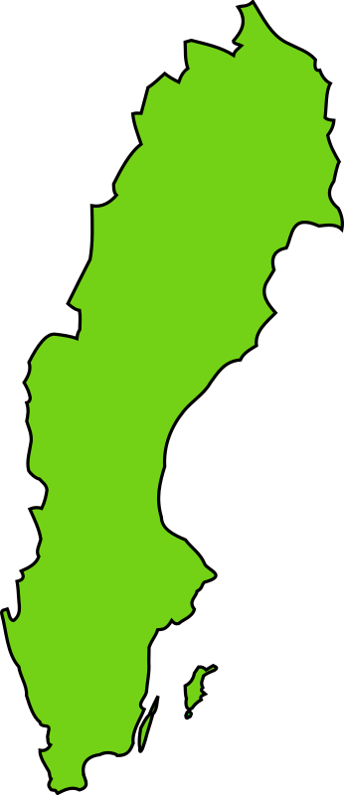


Pilot universities 2016 for local support
to the researchers:
Göteborg University
Jönköping University
Luleå University of Technology
Lund University
Malmö University
Notes:
Denna kan följa ev bättre presentation för kommande två sidor

Slide 12
Consortium members in the Research Council application 2017 and domain expertice
GU – humanities, social sciences, public health
KI – medical research
LU – interdisciplinary population-based cohorts
SLU – environmental data
SU – spatial data
UmU – registerbased research
UU – sensitive data
Notes:
Denna sidan och nästa kan man tänka sig grafiskt med karta över Sverige och lärosätena utsatta. En slide med bara konsortium och en slide med konsortium (egen symbol) och övriga. Helst med namnen utskrivna

Slide 13
SND 2.0 Network – Distributed domain expertice and local support
Consortium:
Göteborg University
Karolinska Institutet
Lund University
Stockholm University
Swedish University of Agricultural Science
Umeå University
Uppsala University
Blekinge Institute of Techonoly
Chalmers University of Technology
Dalarna University
Halmstad University
Jönköping University
KTH Royal Institute of Technology
Linköping University
Linnaeus University
Luleå University of Technology
Malmö University
Mid Sweden University
Mälardalen University
University of Borås
University of Gävle
University of Skövde
University West
Örebro University
Notes:
Se kommentarer förra sliden

Slide 14
National Research Data Storage
SND currently stores data at EUDAT (SNIC/PDC/KTH)
Much larger needs today and tomorrow – SciLifeLab, MAX IV, SNIC, EISCAT, SND etc.
SUNET now initiates a concept project identifying interested partner and requested services.
The storage will include super large data sets as well as sensitive personal data.
SUNET will build up the storage and SND will serve with data documentation expertice.

Slide 15
Prediction SND 3.0
E-system for data management from initiation to end of a project
E-archive (local, SSC)
SND – Dissemination via Swedish Research Data Portal
Support to local DAU and research society, meta data standard development, data dissemination services
Joint storage

